Slide 1
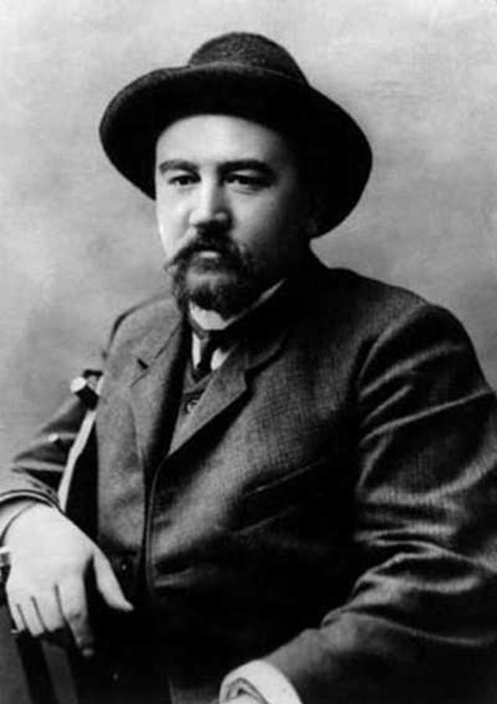
А.И.Куприн
«Куст сирени»

Slide 2
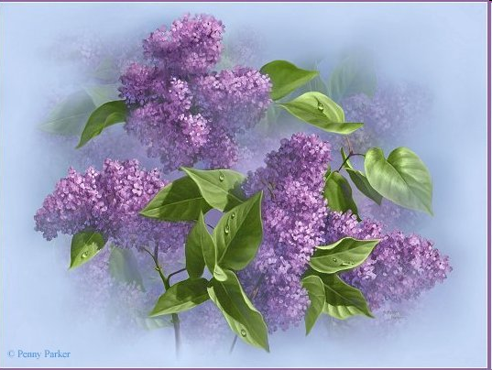

Slide 3
« Любовью дорожить умейте … »
(По рассказу А. И. Куприна
«Куст сирени»)

Slide 4
Любовь – это бесценный дар.
Это единственная вещь, которую мы можем подарить, и всё же она у нас остаётся.
Л. Н. Толстой

Slide 5
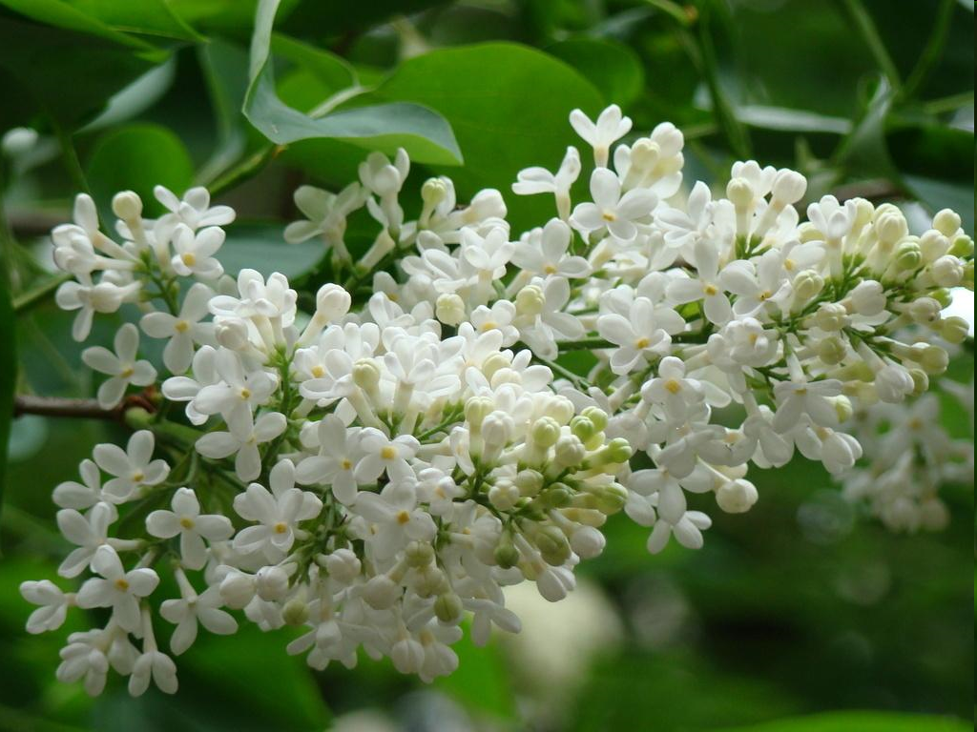
Сирень – красивый цветок, который зацветает весной.
Весна – это пора влюблённых. Можно предположить, что сирень – цветок влюблённых.

Slide 6
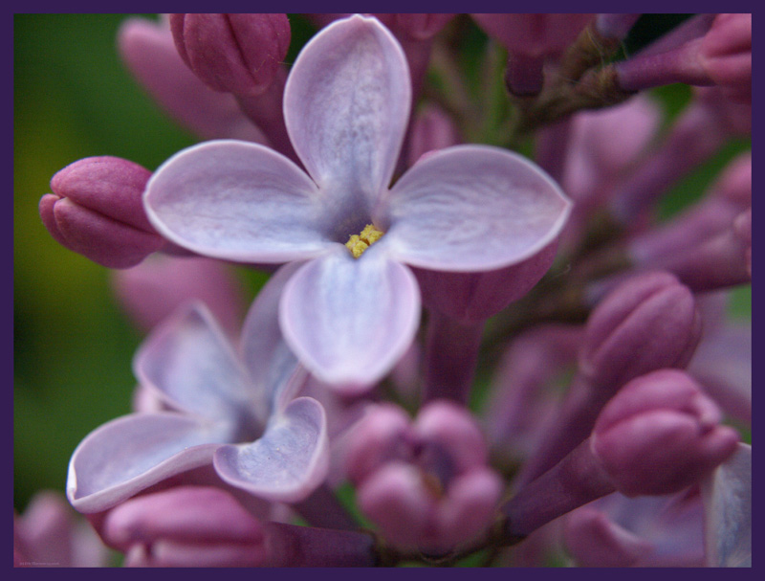
Сирень имеет 4 лепестка.
В мифологии 4 – символ Вселенной.
А ещё есть пятилепестковая сирень, которая приносит счастье.

Slide 7
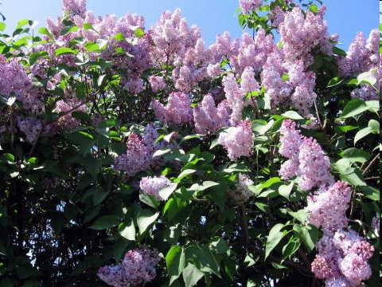
Почему рассказ
называется
«Куст сирени»?
Почему именно сирень выбирает автор?

Slide 8
Какие эпизоды вы считаете основными?
Назовите части рассказа и озаглавьте их.
Возвращение Алмазова домой
Благополучный исход, поступление в академию
Посещение оценщика и садовника

Slide 9
Какой приём лежит в основе построения композиции?
1 часть – ГОРЕ
2 часть – НАДЕЖДА
3 часть – СЧАСТЬЕ
АНТИТЕЗА

Slide 10
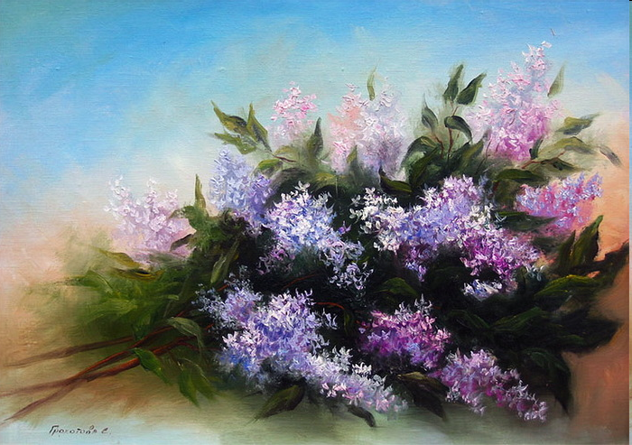
Построение произведения, когда начальные и конечные образы повторяются с точностью до наоборот, называется
ЗЕРКАЛЬНОЙ КОМПОЗИЦИЕЙ.
ГОРЕ СЧАСТЬЕ

Slide 11
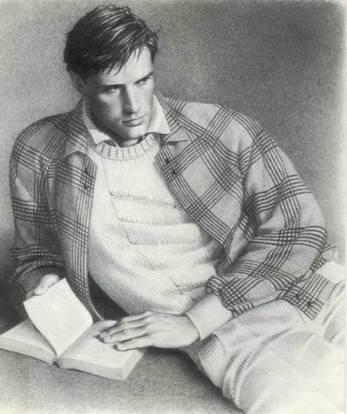
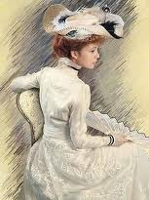
Поговорим об образах главных героев.
Почему автор наделяет героя такой замечательной фамилией – Алмазов?
Случайно ли он выбирает имя для своей героини Вера?
Автор не дает нам внешнего описания героев? Как вы думаете, почему?

Slide 12
Анализируем поведение героев
Николай Алмазов возвращается домой. Говорит ли автор прямо о его состоянии?
Как Вера сопереживает мужу? В чём это выражается?
Меняется ли Алмазов под воздействием жены?
Какой выход из ситуации находит Верочка?

Slide 13
Автор использует антитезу в изображении героев.
Николай Алмазов | Верочка
Раздражен, недоволен. | Спокойна, сдержанна, терпелива, нежна, ласкова.
Беспомощен пассивен, от изумления разводит руками, морщит лоб. | Находчива, активна, деятельна, точна, быстра.
Не видит выхода, не верит в успех. | Верит в успех дела, надеется на положительный исход.
Подчиняется жене, действует по её плану. | В трудной ситуации чувствует себя главой семьи, ответственной за мужа, за его будущее.

Slide 14
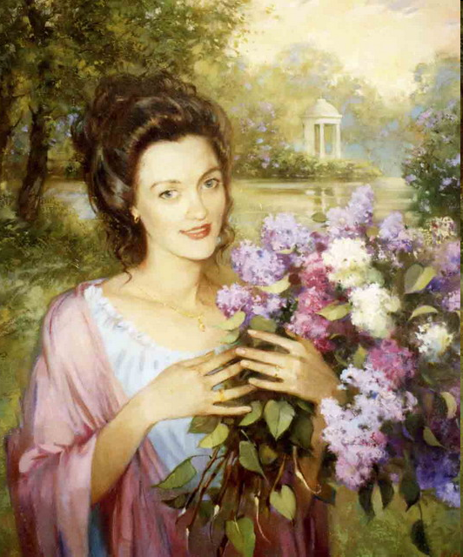
Чем же заканчивается эта история?
«Сирень теперь будет навсегда моим любимым цветком…» Почему автор именно так заканчивает рассказ?

Slide 15
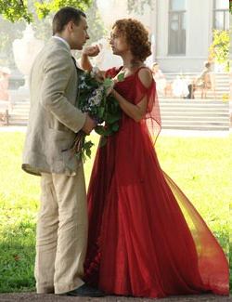
Как Куприн относится к своим героям и к истории, которая с ними приключилась?

Slide 16
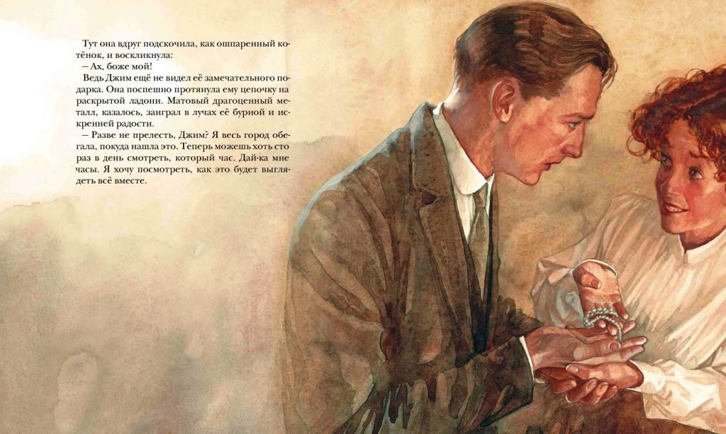
В рассказе А.И. Куприна звучат важные нравственные проблемы счастья, упорства и любви. Автор утверждает, что счастье в семье
возможно при полном согласии и взаимопонимании.
Вспомните, какое произведение из зарубежной литературы, отражающее подобный взгляд на любовь?

Slide 17
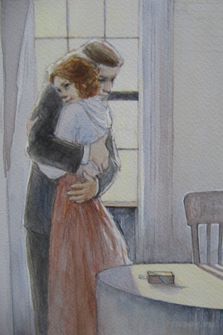
Чем это произведение
напоминает рассказ
«Куст сирени»?
Герои
чем-то жертвуют ради
любви и находят
в этом своё счастье

Slide 18
Вернемся к одному из эпиграфов:
Любовь – это бесценный дар.
Это единственная вещь, которую мы можем подарить, и всё же она у нас остаётся.
Л. Н. Толстой
Как мысли Л. Толстого отражены в рассказе?
Герои отдают любовь друг другу и получают её друг от друга. Они оба счастливы. Трудности только сблизили их!

Slide 20
Домашнее задание:
Заполните контрольную карточку
и
карточку самооценки
СПАСИБО ЗА УРОК!

